Slide 1

2025
高中同步测控优化设计
GAO ZHONG TONG BU CE KONG YOU HUA SHE JI
第一章
1.2 空间向量基本定理

Slide 2
01
自主预习 新知导学
内容索引
02
合作探究 释疑解惑
03
随堂练习

Slide 3
课标定位素养阐释
1.了解空间向量基本定理及其意义.
2.掌握空间向量的正交分解.
3.掌握在简单问题中运用空间三个不共面的向量作为基底表示其他向量的方法.
4.提升数学抽象、直观想象与数学运算素养.

Slide 4
自主预习 新知导学

Slide 5
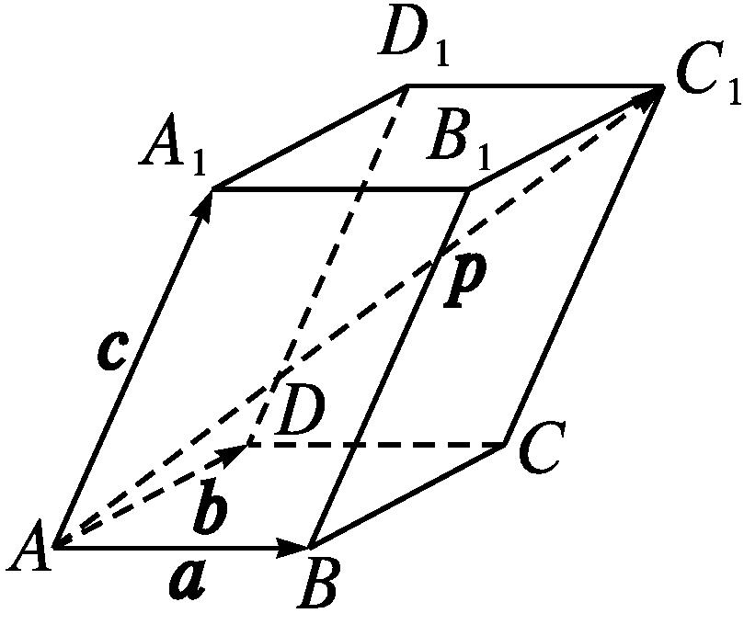
一、 空间向量基本定理
(2)在图中任找一个向量p,是否都能用向量a,b,c来表示?表示唯一吗?
提示:是,表示唯一.

Slide 6
2.空间向量基本定理
(1)定理:如果三个向量a,b,c不共面,那么对任意一个空间向量p,存在唯一的有序实数组(x,y,z),使得p= xa+yb+zc .
(2)基底:如果三个向量a,b,c不共面,那么所有空间向量组成的集合就是{p|p=xa+yb+zc, x,y,z∈R} .这个集合可看作由向量a,b,c生成的,我们把{a,b,c}叫做空间的一个基底,a,b,c都叫做基向量.空间任意三个不共面的向量都可以构成空间的一个基底.

Slide 7
3.设向量a,b,c不共面,则下列可作为空间的一个基底的是( )
A.{a+b,b-a,a}
B.{a+b,b-a,b}
C.{a+b,b-a,c}
D.{a+b+c,a+b,c}
解析:由已知及向量共面的充要条件,易得向量a+b,b-a,c不共面,故可作为空间的一个基底.
答案:C

Slide 8
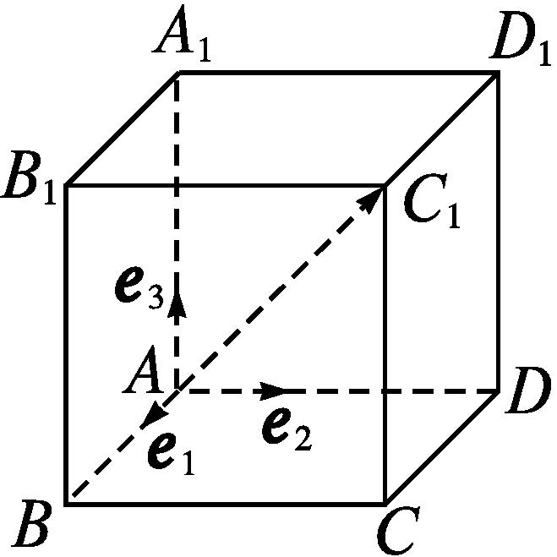
二、空间向量的正交分解
1.如图,正方体的棱长为3,向量e₁,e₂,e₃分别为棱AB,AD,AA₁上的单位向量,回答下列问题:
(2)基底{e₁,e₂,e₃}与一、中的平行六面体图中的基底{a,b,c}有何不同?
提示:e₁,e₂,e₃为单位向量,且两两垂直.

Slide 9
2.(1)单位正交基底:如果空间的一个基底中的三个基向量两两垂直,且长度都为1,那么这个基底叫做单位正交基底,常用{i,j,k}表示.
(2)正交分解:由空间向量基本定理可知,对空间中的任意向量a,均可以分解为三个向量xi,yj,zk,使a=xi+yj+zk.像这样,把一个空间向量分解为三个两两垂直的向量,叫做把空间向量进行正交分解.

Slide 10
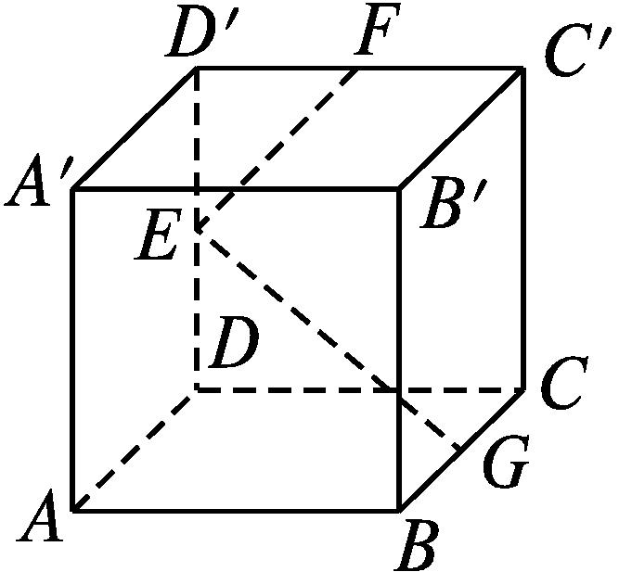

Slide 11
【思考辨析】
判断下列说法是否正确,正确的在后面的括号内画“√”,错误的画“×”.
(1)若三个非零向量a,b,c不能构成空间的一个基底,则a,b,c共面.( √ )
(2)若a,b为空间两个不共线的向量,c=λa+μb(λ,μ∈R,且λμ≠0),则{a,b,c}构成空间的一个基底.( × )
(3)若{a,b,c}为空间的一个基底,则{-a,b,2c}也可以构成空间的一个基底.( √ )
(4)只有两两垂直的三个向量才能作为空间向量的一组基底. ( × )

Slide 12
合作探究 释疑解惑

Slide 13
探究一
基底的判断

Slide 15
则2e₁-e₂+3e₃=p(e₁+2e₂-e₃)+q(-3e₁+e₂+2e₃)+z(e₁+e₂-e₃)
=(p-3q+z)e₁+(2p+q+z)e₂+(-p+2q-z)e₃.
∵{e₁,e₂,e₃}为空间的一个基底,

Slide 16
反思感悟 1.判断三个向量能否作为空间的一个基底,关键是判断它们是否共面,若从正面判断难以入手,可以用反证法结合向量共面的充要条件或者利用常见的几何图形帮助,进行判断.
2.求一向量在不同基底下的表示式,一般采用待定系数法,即设出该向量在新基底下的表示式,转化为在原基底下的表示式,对比系数.

Slide 17
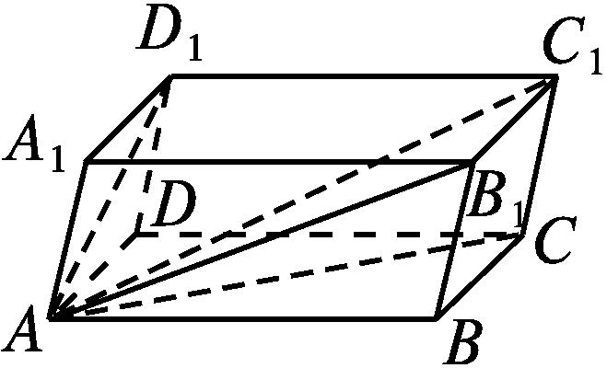
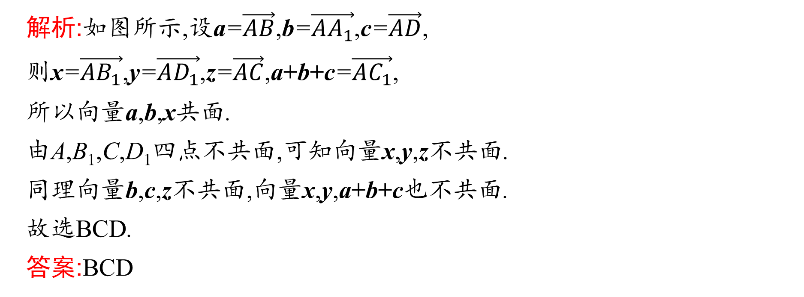
【变式训练1】 (多选题)设x=a+b,y=b+c,z=c+a,且{a,b,c}是空间的一个基底,则下列向量组中可以作为空间的一个基底的向量组是( )
A.{a,b,x} B.{x,y,z}
C.{b,c,z} D.{x,y,a+b+c}
解析:如图所示,设a=$\vec{AB}$,b=$\vec{AA_{1}}$,c=$\vec{AD}$,
则x=$\vec{AB_{1}}$,y=$\vec{AD_{1}}$,z=$\vec{AC}$,a+b+c=$\vec{AC_{1}}$,
所以向量a,b,x共面.
由A,B₁,C,D₁四点不共面,可知向量x,y,z不共面.
同理向量b,c,z不共面,向量x,y,a+b+c也不共面.
故选BCD.
答案:BCD

Slide 18
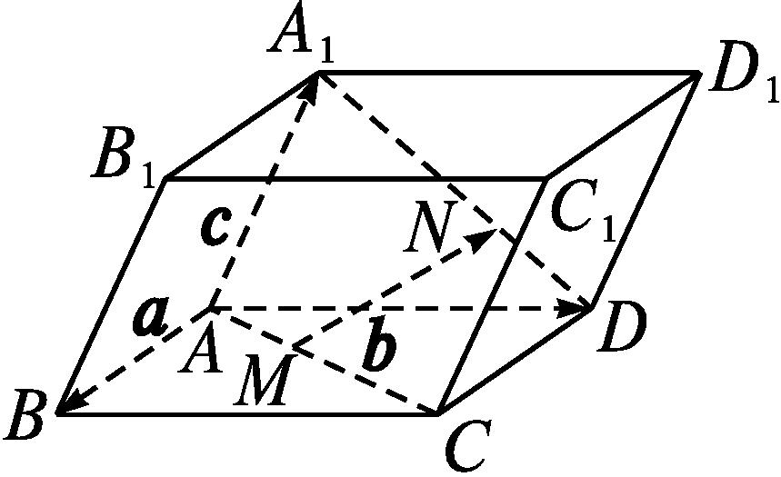
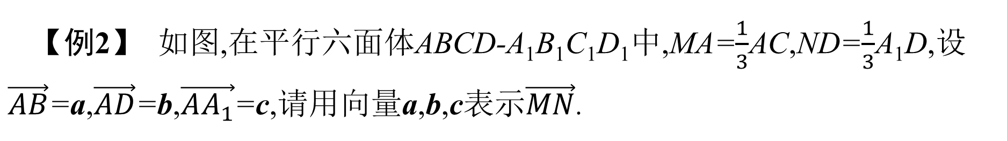
探究二
用基底表示空间向量
【例2】 如图,在平行六面体ABCD-A₁B₁C₁D₁中,MA=$\frac{1}{3}$AC,ND=$\frac{1}{3}$A₁D,设$\vec{AB}$=a,$\vec{AD}$=b,$\vec{AA_{1}}$=c,请用向量a,b,c表示$\vec{MN}$.

Slide 19
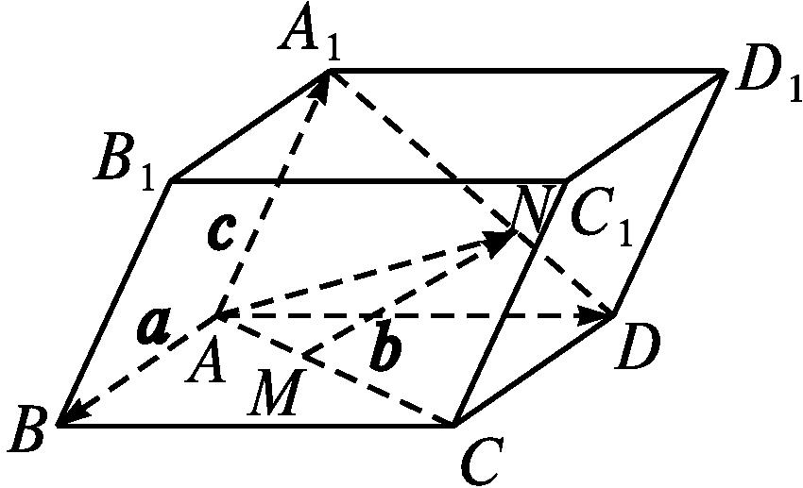
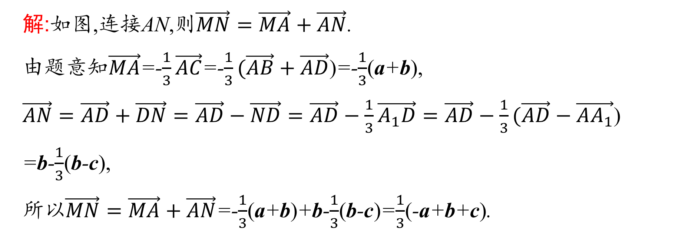
解:如图,连接AN,则$\vec{MN}=\vec{MA}+\vec{AN}$.
由题意知$\vec{MA}$=-$\frac{1}{3}\vec{AC}$=-$\frac{1}{3}(\vec{AB}+\vec{AD}$)=-$\frac{1}{3}$(a+b),
$\vec{AN}=\vec{AD}+\vec{DN}=\vec{AD}−\vec{ND}=\vec{AD}−\frac{1}{3}\vec{A_{1}D}=\vec{AD}−\frac{1}{3}(\vec{AD}−\vec{AA_{1}}$)
=b-$\frac{1}{3}$(b-c),
所以$\vec{MN}=\vec{MA}+\vec{AN}$=-$\frac{1}{3}$(a+b)+b-$\frac{1}{3}$(b-c)=$\frac{1}{3}$(-a+b+c).

Slide 20

反思感悟 用基底表示空间向量的步骤
(1)定基底:根据已知条件,确定三个不共面的向量构成空间的一个基底.
(2)找目标:用确定的基底(或已知基底)表示目标向量,需要根据向量加法的三角形法则及平行四边形法则,结合相等向量的代换、向量的线性运算进行变形、化简,最后求出结果.
(3)下结论:利用空间的一个基底{a,b,c},可以表示出所有空间向量.表示要彻底,结果中只能含有a,b,c,不能含有其他形式的向量.

Slide 21
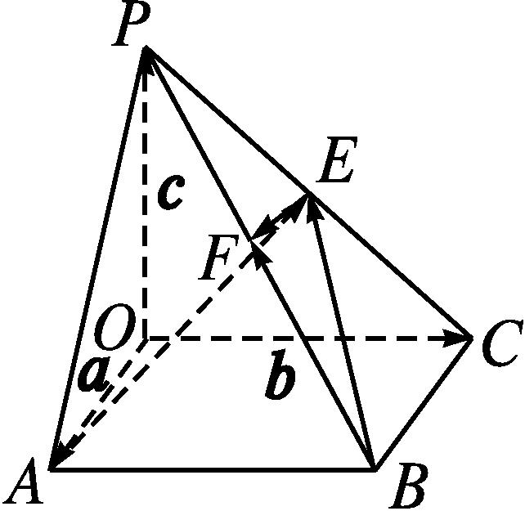

Slide 22
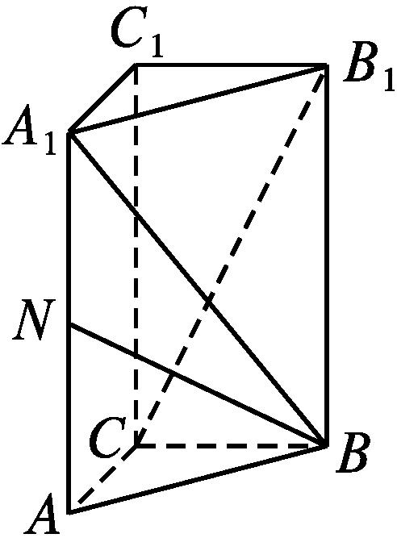
探究三
空间向量基本定理与数量积的综合应用
【例3】 如图,在直三棱柱ABC-A₁B₁C₁中,CA=CB=1,
∠BCA=90°,棱AA₁=2,点N为AA₁的中点.

Slide 26
本例条件不变,求异面直线CA₁与AB所成角的余弦值.

Slide 27
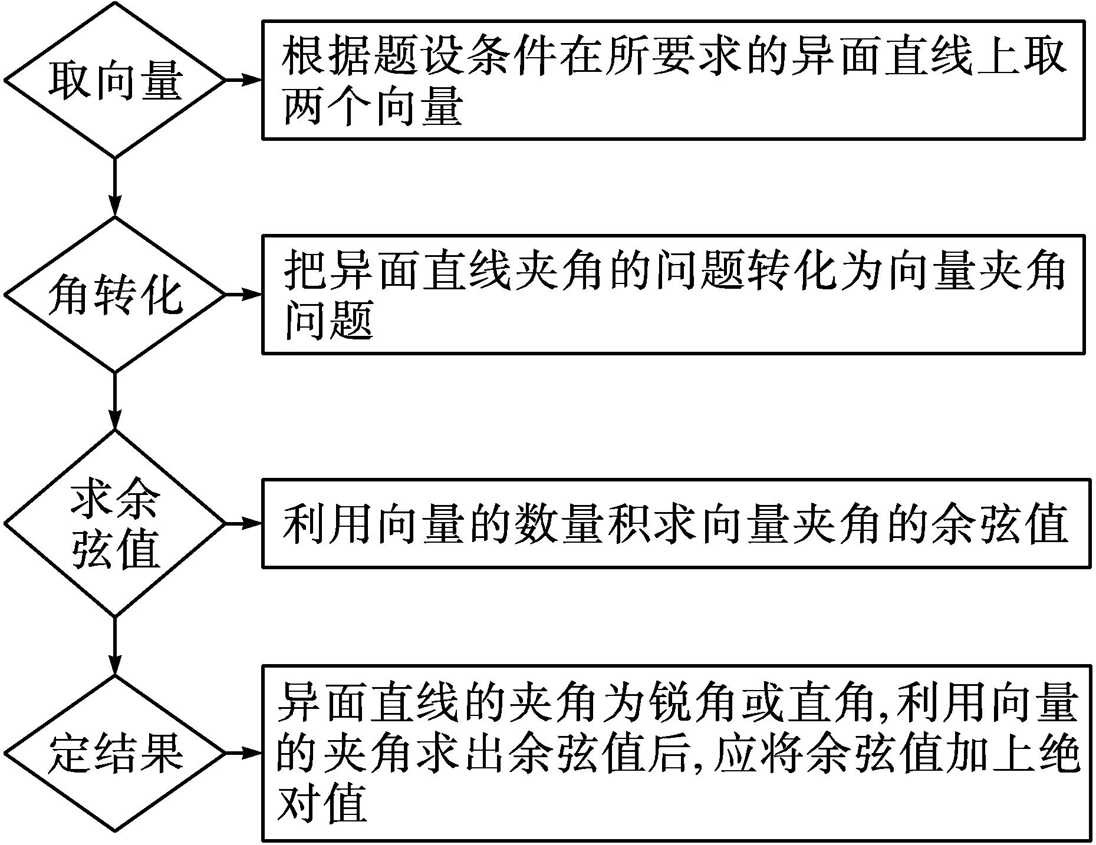
反思感悟 1.求空间向量的模、夹角时,常常将所求向量用某个基底表示,然后再根据公式计算.
2.用向量法求异面直线的夹角的余弦值的步骤:

Slide 28
【变式训练3】 已知空间四边形OABC各边及对角线长都相等,E,F分别为AB,OC的中点,求异面直线OE与BF所成角的余弦值.

Slide 29
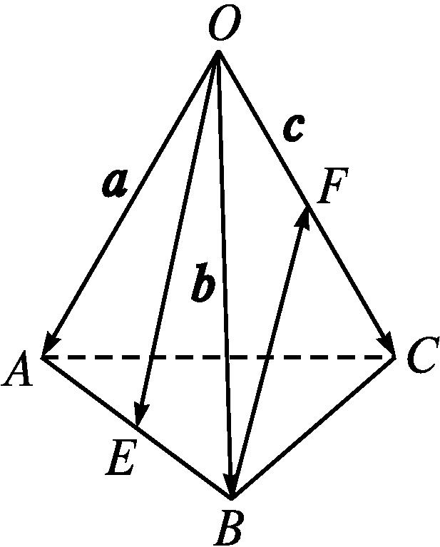

Slide 30
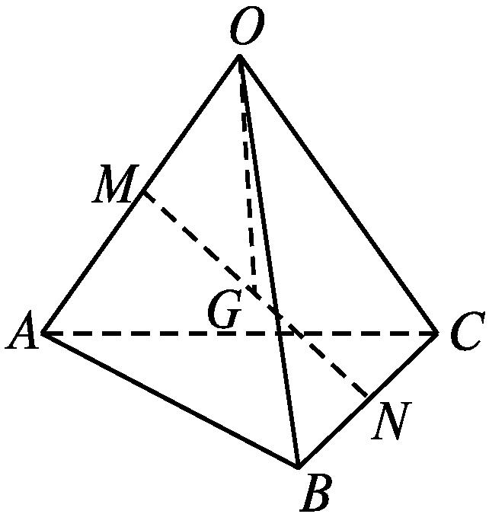
【例4】 如图,在空间四边形OABC中,∠AOB=∠BOC=∠AOC,且OA=OB=OC,M,N分别是OA,BC的中点,G是MN的中点,求证:OG⊥BC.

Slide 31
证明:连接ON(图略),设∠AOB=∠BOC=∠AOC=θ,

Slide 32
反思感悟 用向量法证明空间中垂直关系的步骤
(1)把几何问题转化为向量问题.
(2)选择空间的某个基底表示未知向量.
(3)通过数量积运算证明数量积为0.
(4)将向量问题回归到几何问题.

Slide 33
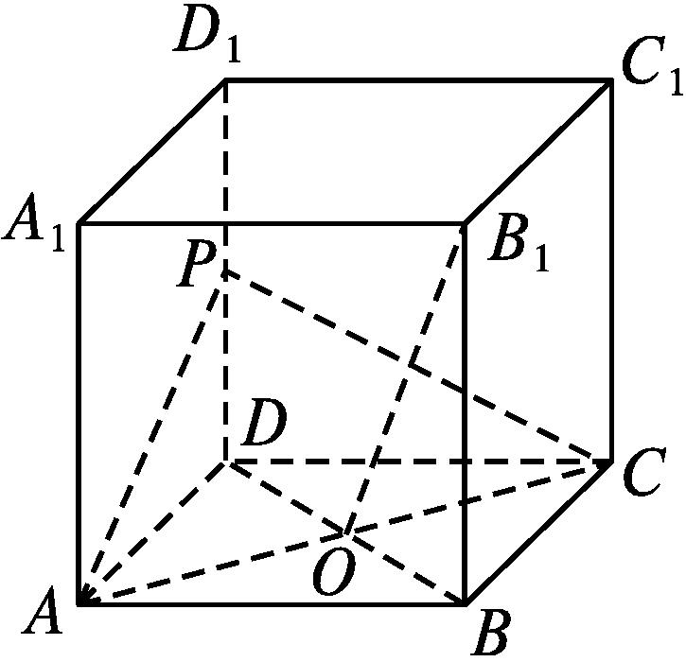
【变式训练4】 如图,在正方体ABCD-A₁B₁C₁D₁中,P为DD₁的中点,O是底面ABCD的中心.求证:B₁O⊥平面PAC.
证明:设正方体的棱长为1,

Slide 34
∴PA⊥B₁O,PC⊥B₁O.
又PA∩PC=P,PA,PC⊂平面PAC,
∴B₁O⊥平面PAC.

Slide 35
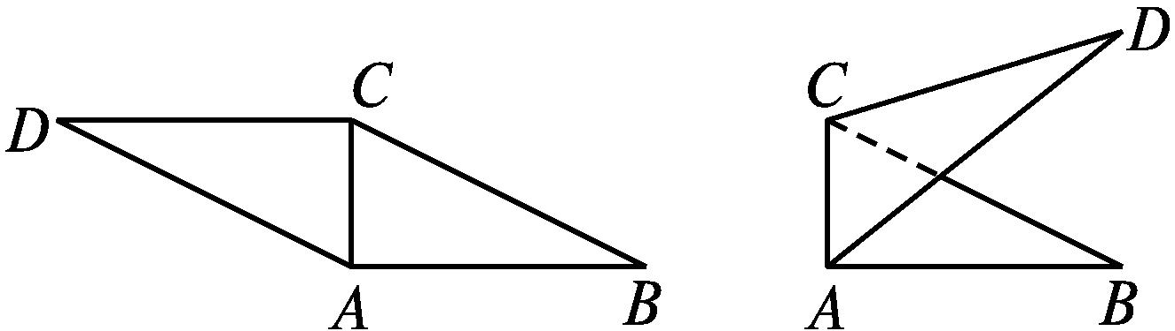
【易错辨析】
混淆向量夹角与空间角致错

Slide 37
以上解答过程中都有哪些错误?出错的原因是什么?你如何改正?你如何防范?
提示:异面直线的夹角为锐角或直角,
而两个空间向量的夹角的范围是[0,π],

Slide 39
防范措施 1.理解向量夹角与直线夹角、二面角的区别,若直线a,b的夹角为θ,直线a,b的方向向量分别为a,b,则cos θ=|cos<a,b>|.
2.将直线夹角、二面角正确转化为向量夹角,是解决这类问题的关键.

Slide 40
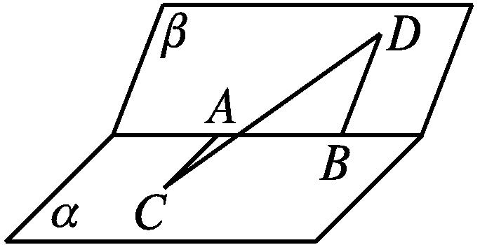
【变式训练】 如图,在平面角为120°的二面角α-AB-β中,AC⊂α, BD⊂β,且AC⊥AB,BD⊥AB,垂足分别为A,B.已知AC=AB=BD=6,则CD= .
12
=3×6²+2×6²×cos 60°=144.
所以CD=12.

Slide 41
随堂练习

Slide 42
1.已知空间的一个基底{a,b,c},向量m=a-b+c,n=xa+yb+c,若m与n共线,则x+y等于( )
A.2 B.-2
C.1 D.0
解析:因为m与n共线,所以存在实数λ,使得n=λm,即xa+yb+c=λ(a-b+c).
答案:D

Slide 44
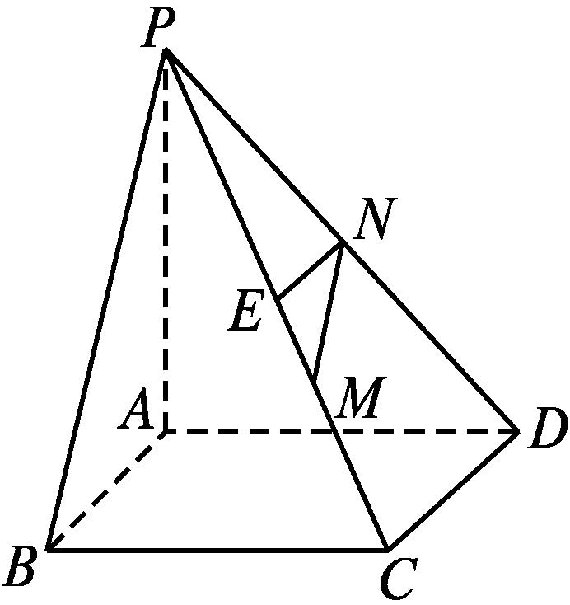
答案:D

Slide 45
3.已知{e₁,e₂,e₃}是空间的一个基底,若存在实数λ,μ,v,使得λe₁+μe₂+ve₃=0,则λ²+μ²+v²= .
解析:∵{e₁,e₂,e₃}是空间的一个基底,
∴e₁,e₂,e₃为不共面向量.
又λe₁+μe₂+ve₃=0,
∴λ=μ=v=0.
∴λ²+μ²+v²=0.
答案:0

Slide 46
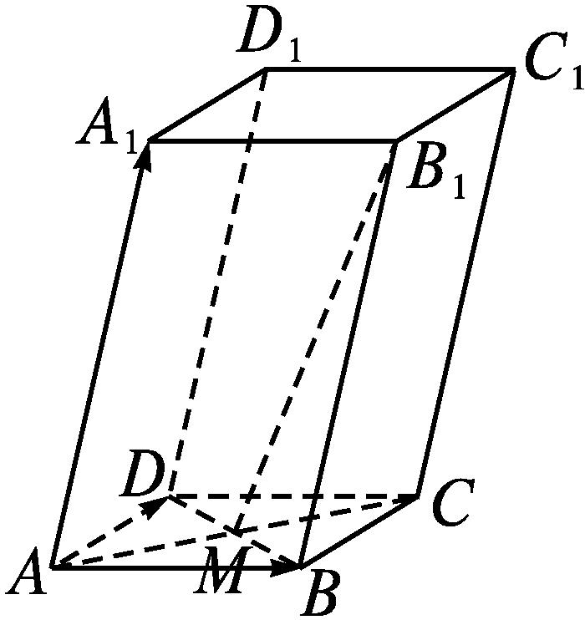

Slide 47
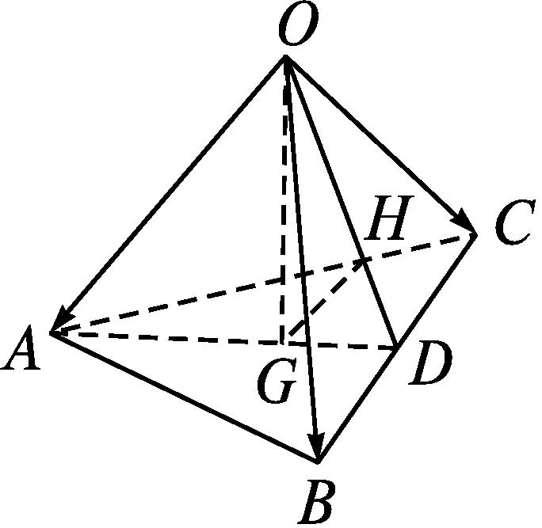

Slide 48


本 课 结 束
更多精彩内容请登录志鸿优化网
http://www.zhyh.org/

